Slide 1





ברוכים הבאים למחולל לומדת כרטיסיות
בעזרת המחולל אתם תוכלו ליצור לומדה חדשה בעצמכם, עם תוכן שמותאם לקורס שאתם מעבירים.
המחולל מסדר את התוכן שאתם מכניסים בתוך כרטיסיות, שמסודרות לפי תתי-נושאים ולפי נושאים גדולים יותר. אתם יכולים גם להוסיף מבחן על החומר או תרגולים לכל נושא.
בואו נצא לדרך!

Slide 2





בחרו צבע ללומדה
בחרתי אפשר להמשיך

Slide 3
בחרו צבע ללומדה
בחרתי אפשר להמשיך

Slide 4
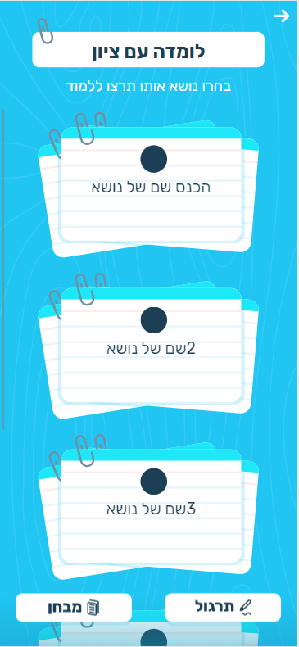
שם הלומדה
בחרו צבע ללומדה
הוספת נושא
לפני שנתחיל, בואו נבין איך משתמשים במחולל הלומדות
הבא
הוספת מבחן
הוספת תרגול
+
+
הוראות
שמירה וסיום

Slide 5

שם הלומדה
בחרו צבע ללומדה
הוספת נושא
הוספת נושא
הוספת מבחן
הוספת תרגול
+
+
כדי להוסיף נושא ראשי חדש,
לחצו על כפתור ההוספה
הבא
הקודם
הוראות
שמירה וסיום

Slide 6

שם הנושא
הוספת תת נושא
+
הגעתם למסך העריכה של הנושא. כדי לתת שם לנושא, לחצו על הכותרת "שם הנושא" והקלידו את השם.
הבא
הקודם

Slide 7
שם הנושא
הוספת תת נושא
+
כדי להוסיף תת נושא, לחצו על כפתור ההוספה
הבא
הקודם

Slide 8
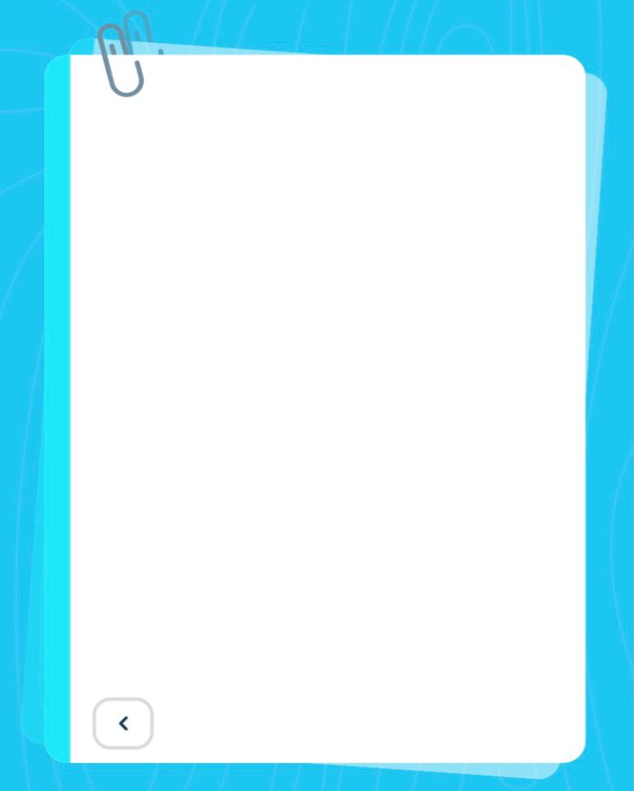
שם הנושא
> תת-נושא
כדי לערוך שם של תת נושא, לחצו על השם וכתבו במקומו את השם החדש
איזו כרטיסיה תרצו להוסיף?
הבא
הקודם
הוספת כרטיסיה
הוספת תרגול
הוספת תת נושא
+
+
חזרה לעמוד הראשי

Slide 9

שם הנושא
> תת-נושא
כדי להוסיף כרטיסיה, בחרו את סוג הכרטיסיה ולחצו על הוספה. סוגי הכרטיסיות האפשריים הם כרטיסיית טקסט, כרטיסיה עם וידיאו וכרטיסיה עם תמונה.
איזו כרטיסיה תרצו להוסיף?
הוספת כרטיסיה
הבא
הקודם
הוספת תרגול
הוספת תת נושא
+
+
חזרה לעמוד הראשי

Slide 10
שם הנושא
> תת-נושא
איזו כרטיסיה תרצו להוסיף?
הוספת כרטיסיה
לחזרה לעמוד הראשי לחצו על הכפתור
הבא
הקודם
הוספת תרגול
הוספת תת נושא
+
+
חזרה לעמוד הראשי

Slide 11
שם הלומדה
בחרו צבע ללומדה
אם תרצו לראות איך נראית לומדת כרטיסיות מוכנה, סרקו את הברקוד.
הוספת נושא
הוספת מבחן
הוספת תרגול
+
+
סגור
הקודם
הוראות
שמירה וסיום

Slide 12
שם הלומדה
בחרו צבע ללומדה
הוספת נושא
הוספת מבחן
הוספת תרגול
+
+
הוראות
שמירה וסיום

Slide 13
שם הנושא
הוספת תת נושא
+

Slide 14
שם הנושא
> תת-נושא
איזו כרטיסיה תרצו להוסיף?
הוספת כרטיסיה
הוספת תרגול
הוספת תת נושא
+
+
חזרה לעמוד הראשי

Slide 15



שם הנושא
> תת-נושא
X
הכנס נושא כרטיסייה
הכנס נושא כרטיסייה
הכנס תוכן לכרטיסיה
איזו כרטיסיה תרצו להוסיף?
הוספת כרטיסיה
הכנס תוכן לכרטיסיה
כותרת
הסרת עמוד
הסרת עמוד
הוספת תרגול
הוספת תת נושא
+
+

Slide 16
> תת-נושא
X
הכנס נושא כרטיסייה
הכנס תוכן לכרטיסיה
איזו כרטיסיה תרצו להוסיף?
הוספת כרטיסיה
כותרת
+
הוספת תרגול
הוספת תת נושא
+
+
חזרה לעמוד הראשי

Slide 17

שם הנושא
> תת-נושא
X
X
X
הכנס נושא כרטיסייה
הכנס נושא כרטיסייה
X
הכנס תוכן לכרטיסיה
איזה עמוד תרצו להוסיף?
איזו כרטיסיה תרצו להוסיף?
הוספת עמוד
הוספת עמוד
הוספת כרטיסיה
הכנס תוכן לכרטיסיה
ביטול הוספה
כותרת
הסרת עמוד
הסרת עמוד
הוספת תרגול
הוספת תת נושא
+
+

Slide 18
שם הנושא
> תת-נושא
איזו כרטיסיה תרצו להוסיף?
הוספת כרטיסיה
הוספת תרגול
הוספת תת נושא
+
+

Slide 19
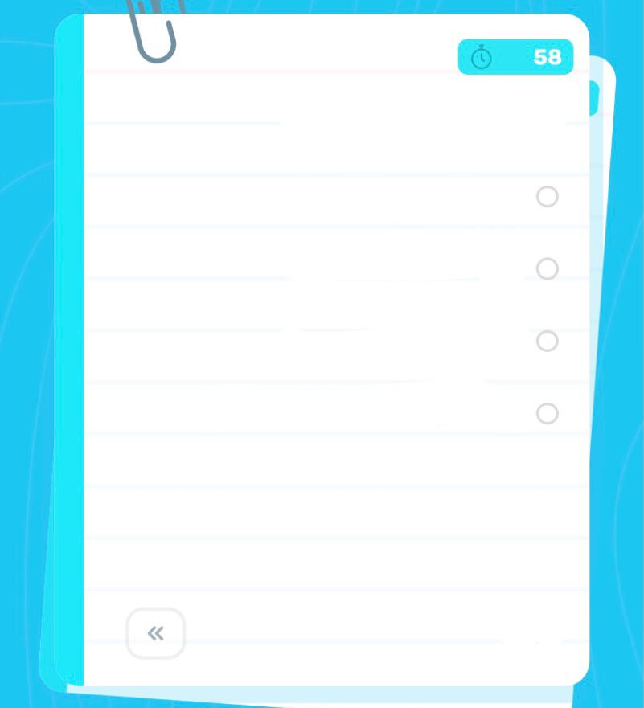

הסרת תרגול
> תרגול
משפט נכון או לא נכון
שאלה
איזו סוג שאלה תרצו להוסיף?
תשובה 1
תשובה 2
הוספת שאלה
תשובה 3
תשובה 4
אל תשכחו לסמן את התשובה הנכונה לכל שאלה!
חזרה לעמוד הראשי

Slide 20
מבחן
בלי ציון
עם ציון
כמה דקות יימשך המבחן?
שאלה
איזו סוג שאלה תרצו להוסיף?
תשובה 1
תשובה 2
הוספת שאלה
תשובה 3
תשובה 4
חזרה לעמוד הראשי
אל תשכחו לסמן את התשובה הנכונה לכל שאלה!

Slide 21
הערות כלליות:
לנסח טקסט לעמוד הראשון
לסדר את ההוראות שיתאימו לשימוש במחולל הלומדה

Slide 22

לומדת הכרטיסיות מאפשרת לכם לחלק את חומר הלימוד לחלקים קטנים, כדי להפחית את העומס וליצור למידה יעילה יותר.
הלומדה מחולקת לנושאים ראשיים,
שבתוכם תתי-נושאים.
כל תת-נושא מחולק לכרטיסיות.

Slide 23
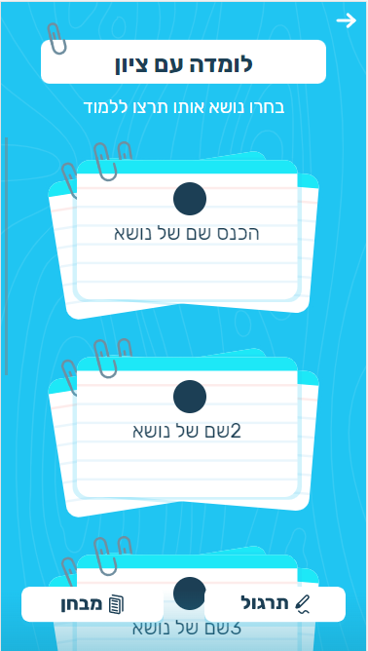
במסך הראשי מופיעה רשימת הנושאים הראשיים. לחיצה על אחד מהנושאים פותחת את כרטיסיות המידע ואת רשימת תתי הנושאים.
לחיצה על הנושא מאפשרת לערוך אותו ואת מה שבתוכו.
נושא ראשי
נושא ראשי
נושא ראשי

Slide 24
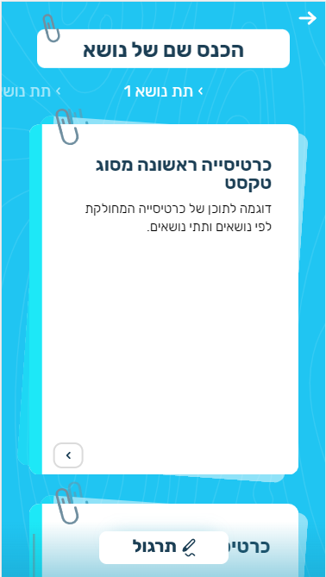
נושא ראשי
הנושאים המשניים מופיעים בראש העמוד, וניתן לגלול בין תתי הנושאים כדי לעבור ביניהם.
נושא ראשי
נושא ראשי

Slide 25
נושא ראשי
בתוך כל תת נושא ניתן להכניס כמה כרטיסיות. כל כרטיסיה מהווה פרק למידה קצר, שעומד בפני עצמו.
נושא ראשי
הבנתי
נושא ראשי

Slide 26
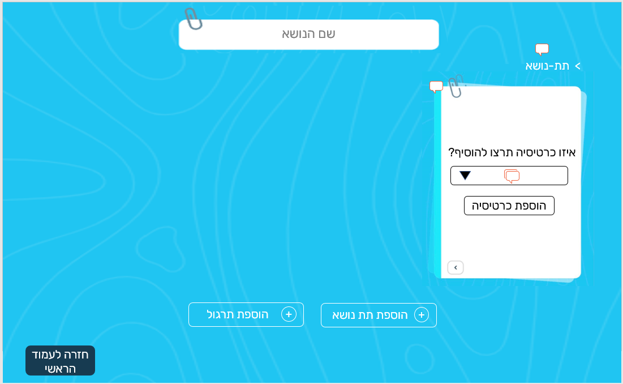
כאשר לוחצים על נושא מסוים, נפתח עמוד העריכה שלו. בעמוד הזה אפשר להוסיף תתי נושאים או תרגולים,
וגם כרטיסיות לכל תת נושא.

